Slide 1
COMPLETAR 1
DISCRIMINACIÓN AUDITIVA
9letras 9letras 9letras 9letras 9letras

Slide 2

COMPLETA LA PALABRA
CON EL SONIDO ADECUADO
...
abanico

Slide 3

...
bigote

Slide 4

...
calabaza

Slide 5

...
ensalada

Slide 6

...
farola

Slide 7

...
gallina

Slide 8

...
jinete

Slide 9

...
lavabo

Slide 10

...
teléfono

Slide 11

máquina
...

Slide 12
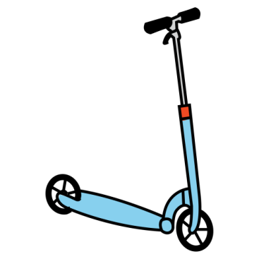
...
patinete

Slide 13

...
nevera

Slide 14
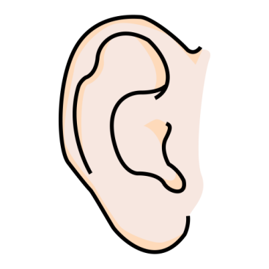
...
oreja

Slide 15
...
ensalada

Slide 16
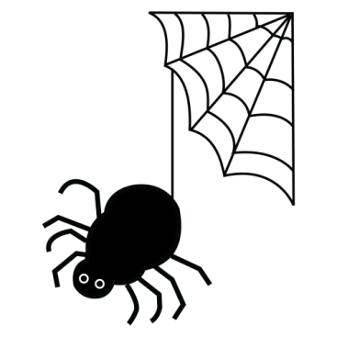
...
araña

Slide 17
...
patinete

Slide 18

...
serrucho

Slide 19
...
teléfono

Slide 20
...
calabaza

Slide 21
...
serrucho

Slide 22

MUY BIEN

Slide 23
esc salir
Publicado en:
Autor : Alberto Abarca alberabarca@gmail.com
Autor pictogramas: Sergio Palao
Procedencia: ARASAAC (http://catedu.es/arasaac/) Licencia: CC (BY-NC-SA)
http://9letras.wordpress.com/

